Slide 1

Basis Data
Ummul Hairah, MT
Email : ummihairah@gmail.com

Slide 2

SQl singkatan dari Structured Query Language yang merupakan bahasa komputer standar ANSI (American National Standards Institute). Dengan SQL kita dapat
  Membuat basis data dan struktur tabel
  Input, update, dan delete data dari tabel
  Membuat query sederhana dan kompleks SQL
SQL tersedia dalam banyak versi Ms.Access, DB2, MS SQL server, Oracle, MySQL, Sybase,dll.

Slide 3

Berfungsi untuk membuat atau menghapus database dan mendefinisikan objek-objek (table, index, view, stored procedure, trigger) yang ada di dalam database.

Slide 4

Digunakan untuk membuat database dan objek-objek di dalam database
Membuat database
Create Database Namadatabase
Contoh
Create Database Kepegawaian

Slide 5
untuk masuk ke dalam database yang telah dibuat :
Use Namadatabase
Contoh : Use Kepegawaian
Membuat Table
Create Table NamaTable (Nama_field/kolom typedata (size), …)
Contoh
Create Table pegawai (NIP char (8) not null primary key, Nama varchar (25), Alamat varchar (50) ,telf varchar (15))

Slide 6
DROP
Mengaktifkan database yang telah dibuat
Digunakan untuk menghapus database dan objek-objek di dalam database
Menghapus database dan tabel
Drop Database Namadatabase
Contoh
Drop Database Kepegawaian
Drop Table Namatable
Contoh
Drop Table pegawai

Slide 7
ALTER
Berfungsi untuk memodifikasi tabel
- menambah kolom/field
- merubah kolom/field
- menghapus kolom/field
- membuat primary key atau foreign key

Slide 8
Menambah Kolom/Field
Alter Table NamaTable add Namafield typedata (size)
Contoh
Alter Table Pegawai add status varchar (5)

Slide 9
Merubah Kolom/Field
Alter Table NamaTable modify Namafield typedata (size)
Contoh
Alter Table Pegawai modify status varchar (10)

Slide 10
Merubah Nama Kolom/Field
Alter Table NamaTable change Nama_field_lama Nama_field_baru typedata (size)
Contoh
Alter Table Pegawai change status stat varchar (5)

Slide 11
Menghapus Kolom/Field
Alter Table NamaTable drop Namafield
Contoh
Alter Table Pegawai drop stat

Slide 12
Menambah Primary Key
Alter Table NamaTable add primary key (namafield)
Contoh
Alter Table departement add primary key (kd_depart)

Slide 13
Menambah Foreign Key
Alter Table NamaTable add foreign key (namafield)
references namatable (namafield)
Contoh
Alter Table keluarga add foreign key (Nip)
references pegawai (NIP)

Slide 14
Menghapus Primary Key
Alter Table NamaTable drop primary key
Contoh
Alter Table pegawai drop primary key

Slide 15
Membuat index
Alter Table NamaTable add index Namaindex (namafield)
Contoh
Alter Table Pegawai add index idxnip (NIP)

Slide 16
Menghapus index
Alter Table NamaTable drop index Namaindex
Contoh
Alter Table Pegawai drop index idxnip

Slide 17

Berfungsi untuk memanipulasi data (menambahkan, mengubah, menghapus dan menampilkan data)

Slide 18

Digunakan untuk Menambah Data dalam satu record
Insert Into NamaTable (namafield1,namafield2,…)
Values (‘nilaifield1’,’nilaifield2’,…)
Contoh
Insert Into pegawai (nip,nama) values (’19840806’,’Andika’)
Atau bisa juga bila kita mengingat seluruh bentuk field dalam tabel
Insert Into namatable values (‘nilaifield1’,’nilaifield2’,…)

Slide 19

Berfungsi untuk Menampilkan record data yang ada dalam table
Select * from namatabel
Contoh
Select * from pegawai
(menampilkan data di semua field yang ada dalam table pegawai)
Simbol * bermaksud ‘all’ atau ‘semua’, dan digunakan untuk mewakili semua atribut dalam satu tabel

Slide 20
Menampilkan sebagian field beserta recordnya yang ada pada tabel
Select namafield,namafield from namatabel
Contoh
Select nip,alamat from pegawai
Menampilkan baris record tertentu berdasarkan pilihan field yang diberikan
Select * from namatabel where namafield=‘nilaifield’
Contoh
Select * from pegawai where alamat=‘Jl Tekukur No.12’

Slide 21
Menampilkan satu field beserta recordnya yang tidak akan berulang
Select distinct namafield from namatabel
Contoh
Select distinct nama from pegawai
Baris-baris pendua atau berulang (duplicate) tidak akan dipaparkan.
Sekiranya kita memilih lebih dari satu atribut ketika menggunakan
DISTINCT, hasilnya adalah gabungan atribut-atribut yang unik

Slide 22
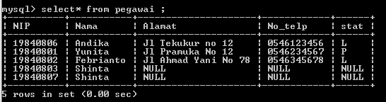
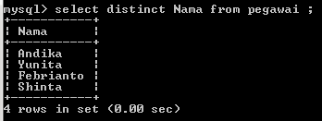

Slide 23
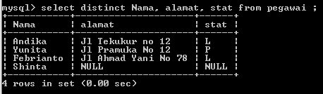
Menampilkan beberapa field beserta recordnya yang sama tidak akan berulang
Select distinct namafield1,namafield2 from namatabel
Contoh
Select distinct nama, alamat, stat from pegawai

Slide 24
Menggunakan Ungkapan Aritmatik dalam Pernyataan +, -, /, *
Select namafield ungkapan aritmatik from namatabel
Contoh
Select nip,nama,gaji/2 from pegawai

Slide 25
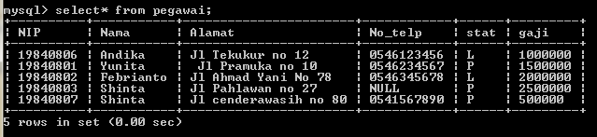
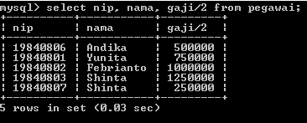

Slide 26
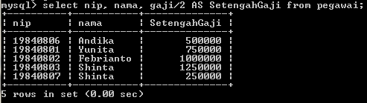
Kita dapat membuat dan mengubah judul field yang akan di tampilkan
Select namafield ungkapan aritmatik AS namafieldbaru from namatabel
Contoh : Select nip,nama,gaji/2 AS SetengahGaji from pegawai

Slide 27
Menggunakan Simbol perbandingan <, >, = untuk membuat pemilihan
Select namafield from namatabel where simbol perbandingan
Contoh
Select nama,gaji from pegawai where gaji > 1000000
Select nama,gaji from pegawai where gaji < 1000000
Select nama,gaji from pegawai where gaji >= 1000000
Select nama,gaji from pegawai where gaji = 900000

Slide 28

Apabila AND digunakan, disemua syarat sebelum dan setelah AND harus benar untuk suatu tuple dipilih
Apabila OR digunakan, hanya salah satu syarat sebelum atau sesudah OR harus benar ataupun keduanya benar untuk suatu tuple dipilih
Apabila NOT digunakan, yang bukan syarat yang akan di tampilkan

Slide 29
Menggunakan operator Boolean Seperti And OR dan Not
Select namafield1,namafield2 from namatabel where namafield1 operatorboolean namafield2
Contoh
Select alamat,gaji from pegawai where alamat=‘Jl Pramuka no 10’ and gaji >= 1000000
Select alamat,gaji from pegawai where alamat=‘Jl Pramuka no 10’ Or gaji >= 1000000
Select * from pegawai where alamat=‘Jl Tekukur no 12’ Or alamat=‘Jl Pahlawan no 27’
Select * from pegawai where Not alamat=‘Jl Tekukur no 12’

Slide 30
Jarak Nilai Sebagai Kriteria
Kita boleh mengunakan pernyataan BETWEEN
Select namafield from namatabel where namafield between nilai and nilai
Contoh
Select nama,gaji from pegawai where gaji between 1000000 and 2000000

Slide 31
Pencocokan data kondisi pencarian dengan salah satu data yang ada pada suatu daftar nilai
Operator In
Select namafield from namatabel where namafield In (nilaifield1,nilaifield2)
Contoh
Select * from pegawai where alamat IN (‘Jl Pramuka no 10’,’Jl Pahlawan no 27’)
Select NIP, nama from pegawai where alamat IN (‘Jl Pramuka no 10’,’Jl Pahlawan no 27’)

Slide 32
Untuk pencarian data
Bekerja pada type data char, varchar, text
Operator Like
Select namafield from namatabel where namafield Like ‘%ekspresi%’
Contoh
Select * from pegawai where alamat LIKE ‘%tekukur%’
(menampilkan semua kolom dari tabel pegawai yang alamatnya mengandung kata tekukur)

Slide 33

Berfungsi untuk mengubah satu atau lebih data yang terdapat pada satu atau lebih kolom tabel
Update namatabel set namafield=nilai where kondisi
Contoh
Update pegawai set alamat=‘Jl Pramuka no 20’ where nip=’19840801’
Update pegawai set gaji= 4000000 where nip=’19840807’

Slide 34
Menukar record dalam Tabel
Update namatabel set namafield=nilai
Contoh
Update pegawai set gaji=gaji+100000
pernyataan diatas akan menambah ‘gaji’ yang awal dengan +100000 dalam tabel pegawai

Slide 35

Berfungsi untuk menghapus satu atau beberapa record dalam suatu tabel.
Delete from namatabel where kondisi
Contoh
Delete from pegawai where nip=’19840801’

Slide 36


Buat sebuah database Latihan1, lalu buat dua buah tabel berikut :
Tabel : Daftar_Dosen

Slide 37
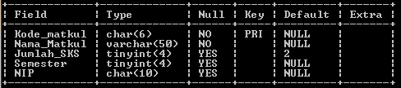
Tabel : Mata_Kuliah

Slide 38
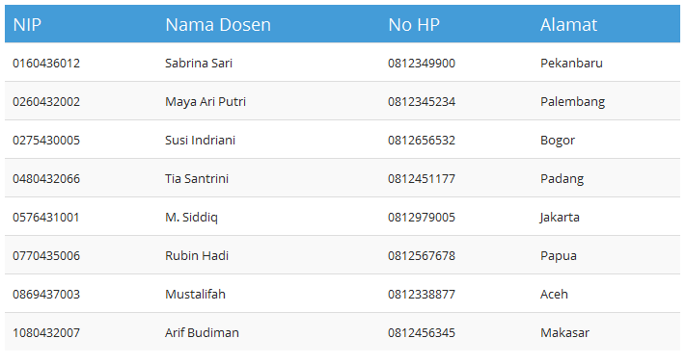
Isikan record berikut :

Slide 39
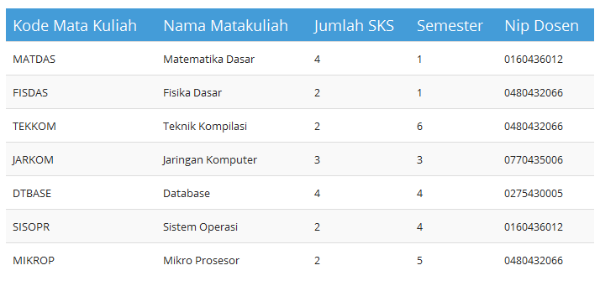

Slide 40
Tampilkan seluruh isi tabel dosen
Tampilkan seluruh isi tabel mata kuliah
Tampilkan kolom nama & alamat dosen saja
Tampilkan data (nip & nama) dosen yang beralamat di Makassar saja
Tampilkan seluruh mata kuliah yang diajarkan di semester 4 keatas
Tampilkan seluruh mata kuliah dengan jumlah SKS=2 dan diajarkan pada semester dibawah 5

Slide 41
Tampilkan nama mata kuliah yang mengandung kata “komputer”
Tampilkan kode dan nama matakuliah yang semesternya bukan yang terkecil
Tampilkan kode dan nama matakuliah yang semesternya terkecil
Tampilkan kode dan nama matakuliah yang jumlah sksnya bukan yang terbesar
Tampilkan kode dan nama matakuliah yang jumlah sksnya terbesar

Slide 42
Tampilkan NIP dosen yang ada di tabel daftar_ dosen dan mata_kuliah dalam satu tabel
Sama seperti soal no.13, tapi NIP yang sama ditampilkan hanya sekali

